Slide 1
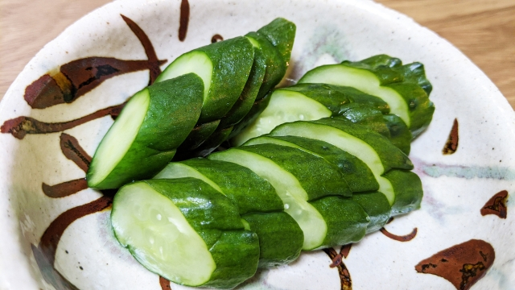
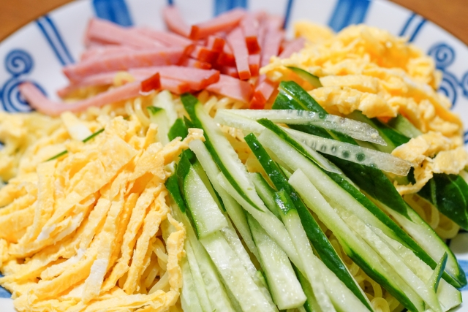
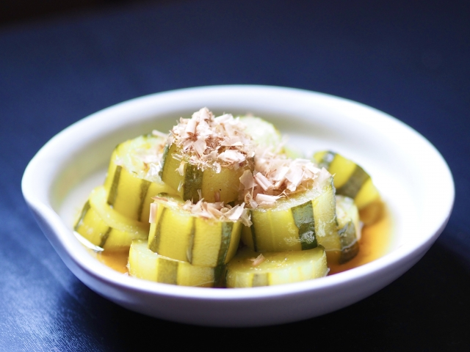
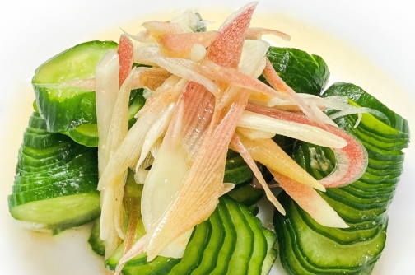
サッパリ！
ヒンヤリ！
サッパリ！
ヒンヤリ！
夏が旬のきゅうりは
神様からの贈り物
夏が旬のきゅうりは
神様からの贈り物
●熱中症が心配される夏には
旬のきゅうりを食べてさっぱり、ひんやり
●お値段お手頃な旬のきゅうりは
お漬物、サラダでさっぱり、ひんやり
●美味しくて栄養豊富なきゅうりを
たくさん食べてさっぱり、ひんやり

Slide 2
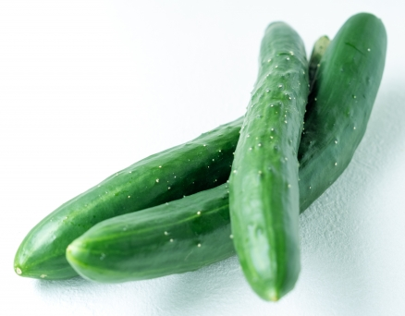
美味しい漬物は
見栄えじゃない
味です！
味です！
やっぱり旬の野菜漬物は美味しい！
美味しくて、たくさん食べちゃう。
だから
安いと助かります！

Slide 3
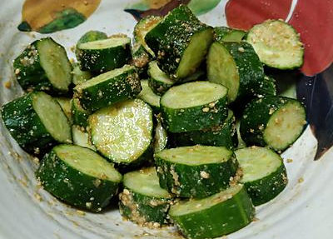
人気No.１
きゅうりのつまみ
！
簡単
「きゅうりだけの
やみつきおつまみ」
きゅうりだけの簡単やみつきおつまみです。
鶏ガラスープの素、ニンニクのうま味がさっぱりと
きゅうりによくからんでお箸が止まりません。
あっという間にできて、あっという間に食べちゃう！？
材料(2人前)
きゅうり・・200g
ごま油大さじ1/2＋白いりごま
大さじ1/2＋鶏ガラスープの素
小さじ1＋すりおろしニンニク
小さじ1/2
トッピングに糸唐辛子を適量
作り方
1.きゅうりのヘタは切り落としピーラーで
縞目に皮をむき1cm幅の輪切りにする
2.ボウルにごま油他の材料を入れよく混ぜ
切ったきゅうりを入れて全体に和えます
3.器に盛り付けて糸唐辛子をトッピングし
てできあがり
引用元：https://www.kurashiru.com/recipes/91e37c65-3258-4387-8003-a3d67af7ff5f

Slide 4
人気No.１
暑い夏に冷たいきゅうりの煮物
「冷やして美味しい
きゅうりの冷製煮物」
暑い夏には冷たい煮物が美味しいですね。
きゅうりには身体を冷やす薬膳効果があり
熱くほてった身体を冷ましてくれます。
材料(4人前)
加賀太きゅうり・・1本
太めのきゅうりでは5本
A：しょうが(すりおろし用)1かけ＋顆粒だしの素６ｇ＋砂糖大さじ２＋
みりん大さじ２＋しょうゆ大さじ２
生姜(千切り)トッピング用・・少々
作り方
１.加賀太きゅうりは皮を全部剥き縦に
半分に切り、スプーンで種をくり
ぬいて３ｃｍの長さに切る、太めの
きゅうりはピーラーで縞々に皮を
いて３ｃｍの長さに切る
２.鍋にひたひたの水を入れて中火で
10分煮てAを入れ味付けする
３.更に10分煮て余熱で味をなじませ、
粗熱が取れたら冷蔵庫で冷やす
４.器に盛りつけ、針生姜をトッピング
して出来上がり
引用元：：https://cookpad.com/recipe/3303863

Slide 5
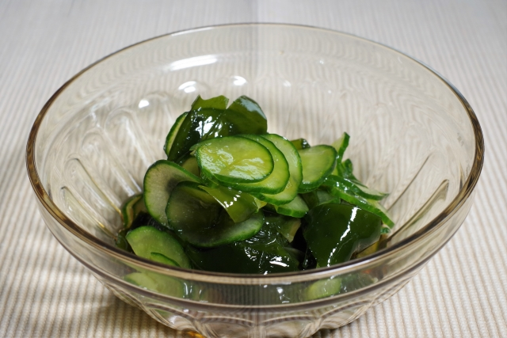
人気No.１
きゅうりの酢の物
「きゅうりとワカメの
酢の物」
きゅうりの酢の物人気No.１は「きゅうりとワカメの酢の物」
味付けの基本は美味しさ比率＝お酢：砂糖＝１：１
「きゅうりとワカメの酢の物」＋ONEでさらに美味しさ広がります！
じゃこ、カニカマ、ツナ缶、タコ、サバ水煮缶、みょうが、生姜、
油揚げ、ちくわ・・・
材料
きゅうり・・２本
乾燥ワカメ・ひとつまみ
塩・・・・・適量
お酢・・・・大さじ２
砂糖・・・・大さじ２
作り方
1.きゅうりは薄切りにして塩もみし
乾燥ワカメは水でもどしておく
2.きゅうりとワカメを軽く水洗いして
ギュッと水気を絞る
3.お酢と砂糖をよく混ぜ、きゅうりと
ワカメを入れよく和える
4.冷蔵庫で３０分ほど味をしみ込ませ
て出来上がりです
引用元：

Slide 6
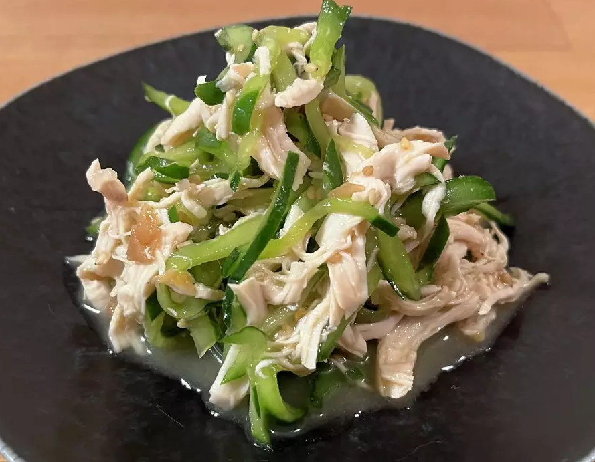
人気No.１
きゅうりの和え物
「ささみとキュウリの
和え物」
「ささみとキュウリの
和え物」
梅がほんのり香り食欲を高めてくれます。
高タンパクで低脂質低カロリーの和え物です。
夏にピッタリのさっぱりと爽やかな小鉢になります。
材料
ささみ・・・2本
キュウリ・・ 2本
★中華だし・ 小さじ1
★ハチミツ・小さじ1
★梅干し・・ 1個
★めんつゆ・大さじ2
作り方
1.ささみは沸騰したお湯で3分茹で、火を止め
てそのまま置いて粗熱を取る
2.梅干しは種を取って刻みペースト状にし、他の
★の材料と一緒に混ぜ合わせておく
3.キュウリを千切りにする
4.ささみは触れるくらいに粗熱が取れて冷めたら
手でほぐす
5.すべての材料をボールで混ぜ合わせできあがり
引用元：https://cookpad.com/recipe/7290443

Slide 7
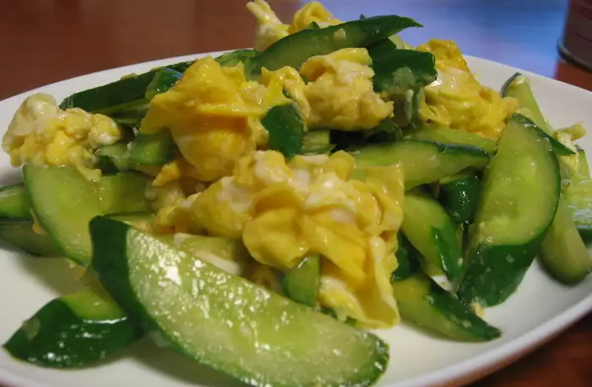
人気No.１
きゅうりの酢の物
「きゅうりとたまごの
炒め物」
うま～い！
きゅうりを炒めて
赤、黄、緑の3色でお子様にも喜ばれます。
爽やかな中華味で大人も大満足の味です。
材料
きゅうり・・・・・・２本
たまご・・・・・・・２個
パプリカ・・・・・・1／8
生姜（すりおろし）・少々
オイスターソース
（醤油でも）・・・小さじ1.5
塩・・・・・・・ひとつまみ
ごま油・・・・・・小さじ0.5
サラダ油・・・・・少々
鶏がらスープの素・少々
作り方
1.きゅうりは立て半分にし、斜め５ミリ幅に
パプリカも5ミリ幅に切る、鶏がらスープ
の素、塩で下味をつける、たまごは割り
ほぐし、ごま油と塩少々で下味をつける
2.フライパンにサラダ油を熱し、タマゴを
半熟ふわふわ状態に炒めて取り出す
3.きれいにしたフライパンにサラダ油をひき
おろし生姜、キュウリを入れ中火で炒める
4.きゅうりがしんなりしたら、オイスター
ソースもしくはお醤油をいれて味付けし
タマゴを戻してあわせる
引用元：https://cookpad.com/recipe/585990

Slide 8
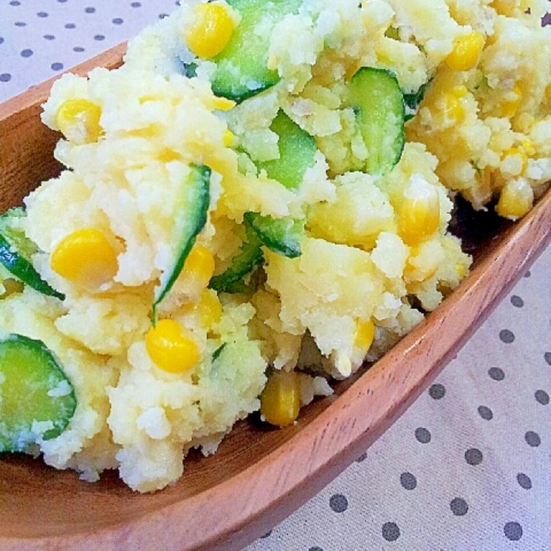
人気No.１
きゅうりのサラダ
「レンジで！トウモロコシと
きゅうりのポテトサラダ」
「レンジで！トウモロコシと
きゅうりのポテトサラダ」
美味しくてきれいなサラダをレンジで簡単に
旬の美味しさいっぱいのサラダです。
材料（2人分）
じゃがいも・・３個
きゅうり・・１/２本
塩・少々（塩もみ用）
とうもろこし・１/３本
マヨネーズ・大さじ３
塩こしょう・・少々
作り方
1.じゃがいもは皮を剥いて小さくカット、水洗してデンプン質を洗い流す
2.じゃがいもとラップしたとうもろこしを一緒にシリコンスチーマーに入れ蓋をしてレンジで６００ｗ約４分ほど加熱
3.蓋を開け、とうもろこしのラップを取り除き粗熱を取り、とうもろこしの粒を手でもぎ取る
4.きゅうりは薄切りし塩もみし水気を軽く絞る
5.手順２のじゃがいもを蒸したシリコンスチーマーに、とうもろこしの粒ときゅうりを入れてマヨネーズ・塩こしょうで味を調えて出来上がり
引用元：https://recipe.rakuten.co.jp/recipe/1010011101/

Slide 9
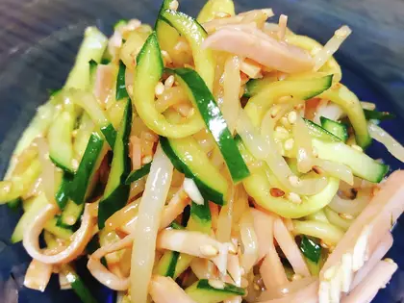
人気No.１
きゅうりの中華風サラダ
「もやしときゅうりの
中華サラダ」
●人気のポイント１：カロリーが少なくてヘルシー
●人気のポイント２：有り合わせの材料でアレンジ効きます
●人気のポイント３：作り置いたほうが美味しい常備サラダ
材料
もやし・・・・・・・・・１袋
きゅうり・・・・・・・・１本
人参・・・・・・・・・・１/３本
ハム（カニカマでも）・・３枚
★醤油・砂糖・酢・・・各大さじ２
★ごま油・・・・・・・大さじ１
★鶏がらスープの素・・小さじ１
白ゴマ・・・・・・・・適量
作り方
1.鍋に湯を沸かしてもやしをサッと茹でる
人参はスライサーで薄く切る。きゅうりとハムは千切りにする
2.ボゥルに★を入れ混ぜ合わせておく
もやしの水気をペーパーでしっかり取り、ボゥルに入れ他の野菜も一緒に混ぜ合わせる
3.ゴマを適量入れ全体を混ぜ冷蔵庫で味が少し馴染むまでおいたら完成です
https://cookpad.com/recipe/2593136

Slide 10
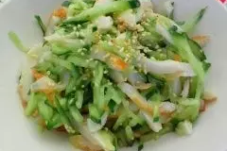
人気No.１
手間なし！きゅうりレシピ
「きゅうりとちくわの
簡単ナムル」
安くてヘルシーで美味しい！
手間なし！切って混ぜるだけ！火も使わない！
もやしでないナムルもイケます！
材料
きゅうり・・・・・・・・・１本
ちくわ（の細いもの）・・・２本
ごま油・・・・・・・・小さじ２強
白だし（めんつゆでも）・小さじ１
塩・・・・・・・・・２～３つまみ
いりごま・・・・・・・・・適宜
作り方
1.きゅうりは細切りにし、塩を振って
少し置き、しっかり水気をしぼる
2.ちくわは縦半分に切ってから斜めに
細切りにする
3.きゅうりとちくわを合わせ他の材料
を加えて混ぜたらOK!
引用元：https://cookpad.com/recipe/1031643

